Slide 1
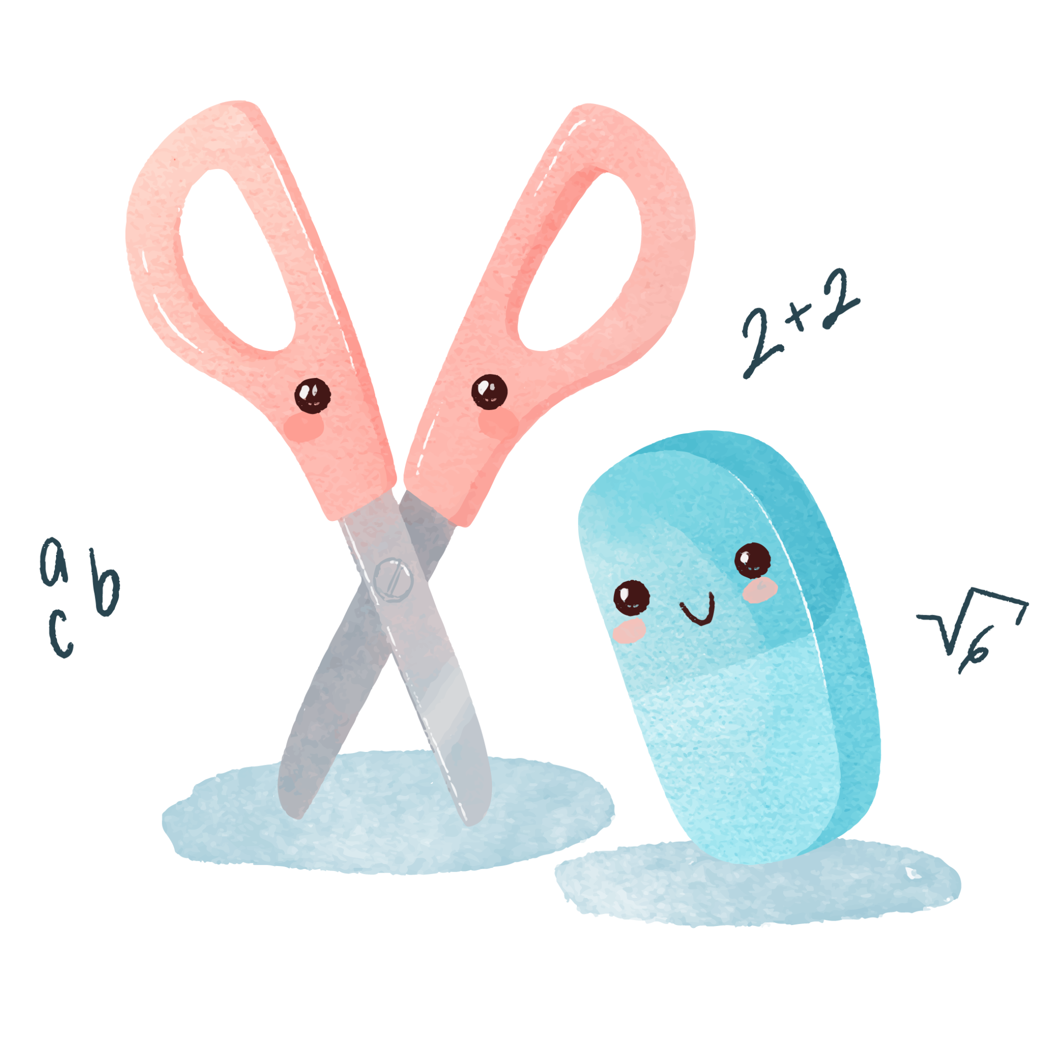
CHÀO ĐÓN CÁC BẠN ĐẾN VỚI BÀI HỌC MỚI!

Slide 2
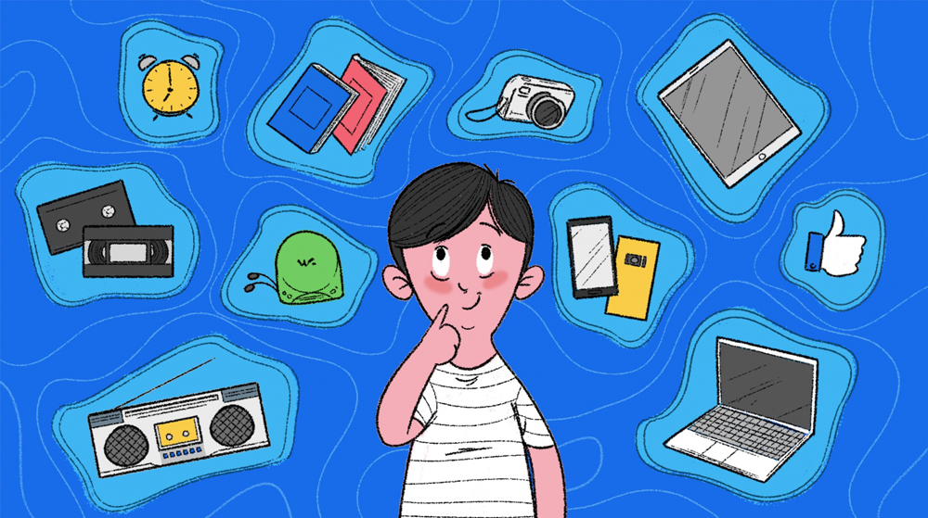
KHỞI ĐỘNG
HOẠT ĐỘNG NHÓM BỐN
Em hãy chia sẻ với cô và các bạn về trải nghiệm khi sử dụng mạng:
+ Những nội dung em thường truy cập trên mạng.
+ Điều thú vị mà em thấy từ mạng.

Slide 3
Những nội dung mà HS tiểu học có thể truy cập trên mạng: chương trình giải trí, trò chơi, phim hoạt hình, khóa học trực tuyến,…
Những điều thú vị, lợi ích từ mạng: kho tàng kiến thức khổng lồ, tiếp thu kiến thức dễ dàng hơn; thư giãn, giải tỏa căng thẳng; trang bị kĩ năng hữu ích; rèn luyện kĩ năng sử dụng công nghệ;…

Slide 4
Tuần 5 – Tiết 2:
Hoạt động giáo dục theo chủ đề
- Trò chơi “Thấy – Nghĩ – Tự hỏi” –
- Tìm hiểu về lợi ích và nguy cơ khi giao tiếp trên mạng
- Tìm hiểu biểu hiện của tự chủ khi giao tiếp trên mạng

Slide 5
NỘI DUNG BÀI HỌC
01
02
03
Trò chơi “Thấy – Nghĩ – Tự hỏi”
Tìm hiểu về lợi ích và nguy cơ khi giao tiếp trên mạng
Tìm hiểu những biểu hiện của tự chủ khi giao tiếp trên mạng

Slide 6
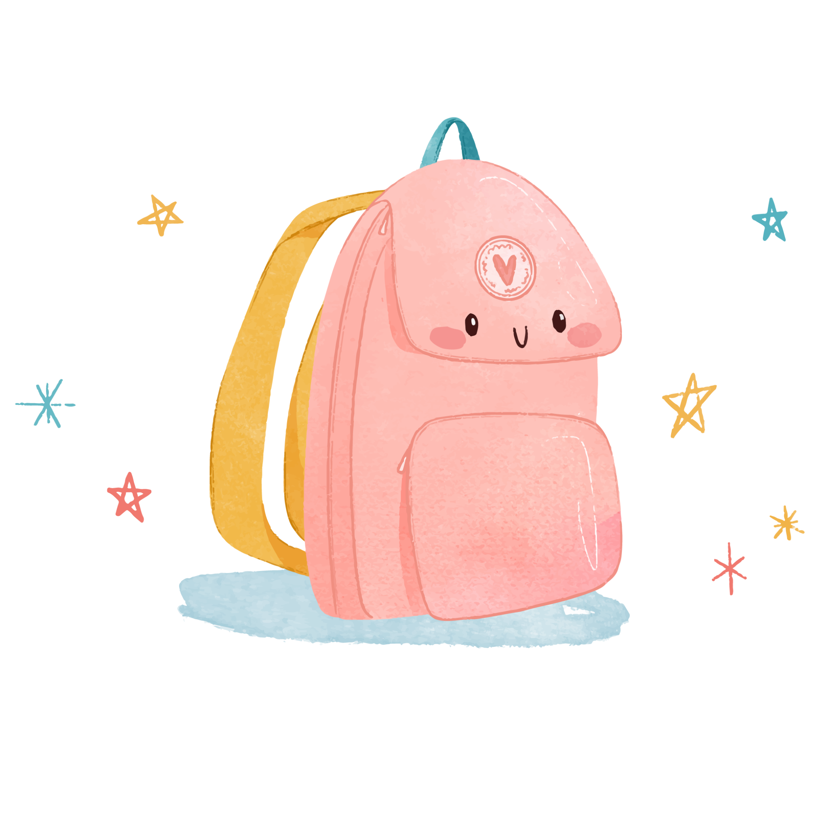
01
Trò chơi
“Thấy – Nghĩ – Tự hỏi”

Slide 7
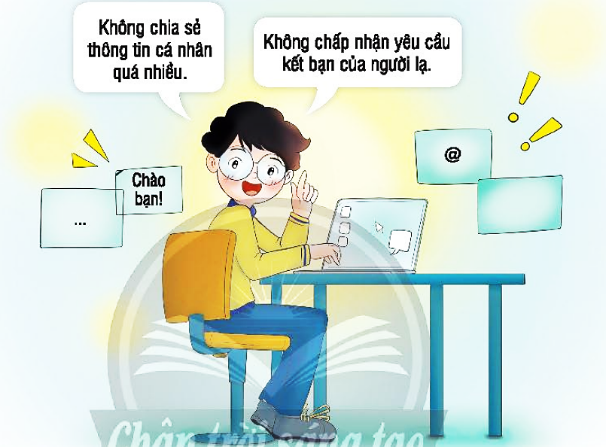
Quan sát tranh minh họa SGK tr.17
Bạn nhìn thấy gì trong bức tranh?
Bạn nghĩ gì về bức tranh?
Bạn có câu hỏi nào về những điều nhìn thấy trong bức tranh?

Slide 8
Gợi ý
Tôi nhìn thấy một bạn nhỏ ngồi trước màn hình máy tính, trên đầu bạn ấy có bóng nghĩ “Không chia sẻ thông tin cá nhân quá nhiều” và “Không chấp nhận yêu cầu kết bạn của người lạ”.
Tôi nhìn thấy từ “Chào bạn!” và dấu @.

Slide 9
Tôi nghĩ bức tranh muốn nói đến việc giao tiếp trên mạng.
Tôi nghĩ bức tranh muốn nói về việc phải cẩn thận khi giao tiếp trên mạng.
Tôi muốn hỏi ngoài hai điều không nên làm trong bức tranh thì còn có những điều nào khác không nên làm khi giao tiếp trên mạng.
Tôi muốn hỏi về những nguyên tắc đảm bảo an toàn khi giao tiếp trên mạng.

Slide 10
02
Tìm hiểu về lợi ích và nguy cơ khi giao tiếp trên mạng

Slide 11
Nhiệm vụ 1: Nêu những lợi ích của việc giao tiếp trên mạng
HOẠT ĐỘNG NHÓM BỐN
Nêu những lợi ích của giao tiếp trên mạng và những nguy cơ có thể gặp phải khi giao tiếp trên mạng.

Slide 12
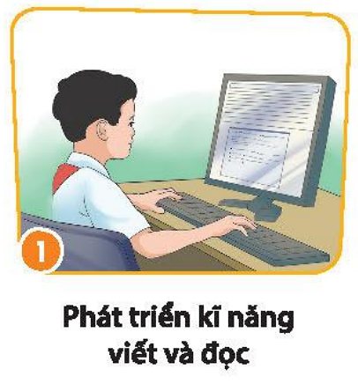
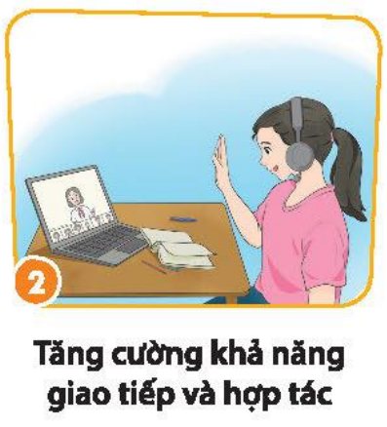
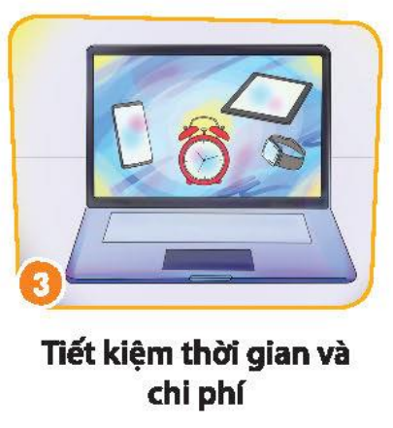
Gợi ý

Slide 13
Nhiệm vụ 1: Nêu những lợi ích của việc giao tiếp trên mạng
Lợi ích của giao tiếp trên mạng | Những nguy cơ có thể gặp khi giao tiếp trên mạng

Slide 14
Phát triển kĩ năng viết và đọc hiểu.
Tăng cường khả năng giao tiếp và hợp tác.
Tiết kiệm thời gian và chi phí.
Mở rộng hiểu biết.

Slide 15
VÒNG TRÒN TÌNH BẠN
Em hãy nêu những nguy cơ có thể gặp khi giao tiếp trên mạng.

Slide 16
Lượt thứ nhất: bạn đứng ở vòng tròn trong nói cho bạn đứng ở vòng tròn ngoài nghe về những nguy cơ có thể gặp phải khi giao tiếp trên mạng.
Lượt thứ hai: bạn ở vòng tròn trong đứng yên, bạn ở vòng tròn ngoài dịch chuyển sang bên phải một bước, tạo thành cặp đôi mới. Bạn ở vòng tròn ngoài nói cho bạn ở vòng tròn trong nghe về những nguy cơ có thể gặp phải khi giao tiếp trên mạng.
Lượt thứ ba, thứ tư: tương tự như lượt thứ hai.

Slide 17
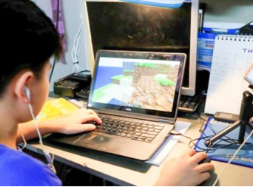
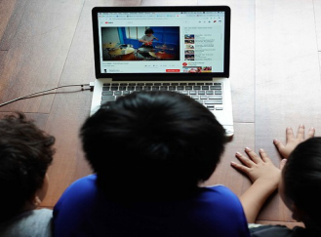
Những nguy cơ có thể gặp khi giao tiếp trên mạng
Để lộ thông tin cá nhân như tên, địa chỉ, số điện thoại, email.
Bị mất tiền vào một số trò chơi trên mạng.
Tiếp cận với một số nội dung không phù hợp với lứa tuổi.
Dễ bị dụ dỗ, lừa gạt, bị kẻ xấu lôi kéo, rủ rê.

Slide 18
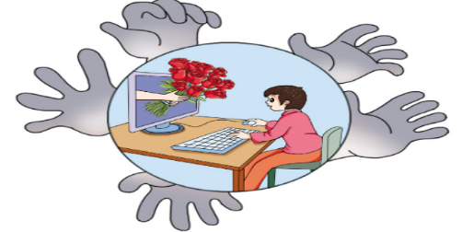
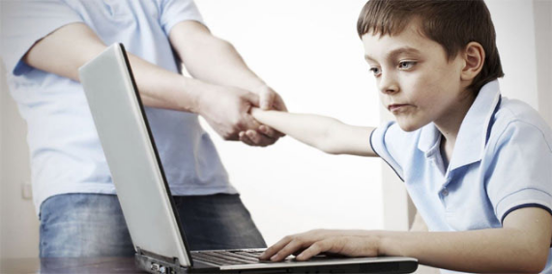
Hẹn gặp gỡ, kết bạn dẫn đến rủi ro.
Bị bắt cóc, nhắn tin đe dọa, khủng bố tinh thần.
Có nguy cơ nghiện một số trò chơi không bổ ích, mang tính bạo lực, phản cảm.
Tiếp cận, bắt chước một số nội dung không phù hợp lứa tuổi gây hậu quả nghiêm trọng.

Slide 19
Quan sát video về nguy cơ có thể gặp khi giao tiếp trên mạng

Slide 20
03
Tìm hiểu những biểu hiện của tự chủ khi giao tiếp trên mạng

Slide 21
Nhiệm vụ 1: Thảo luận về những biểu hiện của tự chủ khi giao tiếp trên mạng
HOẠT ĐỘNG NHÓM BỐN
Nêu những biểu hiện của tự chủ khi giao tiếp trên mạng.

Slide 22
Nhiệm vụ 2: Xây dựng sơ đồ tư duy về những biểu hiện của tự chủ khi giao tiếp trên mạng
HOẠT ĐỘNG NHÓM BỐN
Ghi lại kết quả thảo luận bằng sơ đồ tư duy theo mẫu SGK tr.18.

Slide 23
Tự chủ về thời gian
Đặt chuông báo thức thời gian
Biểu hiện của tự chủ khi giao tiếp trên mạng
Tự chủ để bảo vệ tài khoản và bản thân
Cài đặt mật mã riêng cho mình
Tự chủ trong việc xây dựng hình ảnh trên mạng
Luôn lịch sự khi giao tiếp với người khác trên mạng

Slide 24
Câu 1: Đâu không phải là lợi ích đối với học sinh khi sử dụng và giao tiếp trên mạng?
A. Kết nối được với bạn bè từ khắp mọi nơi trên thế giới.
B. Tìm kiếm thông tin, kiến thức cho mọi vấn đề.
C. Phát triển kĩ năng viết và đọc hiểu.
D. Kinh doanh và thu được nguồn lợi nhuận lớn.

Slide 25
Câu 2: Giả sử em nhận được tin nhắn kết bạn của một người không quen biết, em sẽ làm gì?
A. Kết bạn với người đó rồi làm quen.
B. Không kết bạn với người không quen biết.
C. Không kết bạn nhưng nếu người đó vẫn tiếp tục kết bạn thì sẽ đồng ý.
D. Kết bạn với người đó, nếu thấy nghi ngờ thì hủy kết bạn sau.

Slide 26
Câu 3: Đưa ra lời khuyên phù hợp trong tình huống dưới đây.
An đang truy cập mạng để tra cứu thông tin bài học thì có người bạn gửi cho An một đường dẫn và rủ An cùng xem một bộ phim bạo lực. Theo em, An nên làm gì?
A. An nên xem bộ phim vì phim rất hấp dẫn.
B. An không quan tâm vì An phải tìm thông tin bài học.
C. An không xem và khuyên bạn không nên xem những bộ phim bạo lực, có nội dung không phù hợp với lứa tuổi.
D. An không xem nhưng An cũng không ngăn cấm bạn vì đó là quyền cá nhân của bạn.

Slide 27
Câu 4: Đưa ra lời khuyên phù hợp trong tình huống dưới đây.
Linh mới học được cách tạo tài khoản cá nhân trên mạng xã hội. Linh rất háo hức nên thường xuyên sử dụng điện thoại để đăng ảnh cá nhân và các thông tin về lịch trình hoạt động của mình trong ngày lên trang cá nhân trên mạng xã hội.
Em có nhận xét gì về hành động của Linh?
A. Hành động của Linh là đúng. Để bạn bè, người thân thấy được các hoạt động hằng ngày của Linh.
B. Hành động của Linh là sai. Sẽ tạo cơ hội cho người xấu và kẻ gian hẹn gặp gỡ, kết bạn, bắt cóc, nhắn tin đe dọa, khủng bố tinh thần,…
C. Hành động của Linh là đúng. Vì đó là quyền tự do cá nhân của mỗi người.
D. Hành động của Linh là sai. Vì chỉ sau khi học, làm bài tập đầy đủ xong, Linh mới nên đăng ảnh cá nhân và các thông tin về lịch trình hoạt động của mình trong ngày lên trang cá nhân.

Slide 28
Câu 5: Đâu không phải là một trong những rủi ro khi giao tiếp trên mạng?
A. Hẹn gặp gỡ, kết bạn dẫn đến rủi ro.
B. Bị bắt cóc, nhắn tin đe dọa, khủng bố tinh thần.
C. Có nguy cơ nghiện một số trò chơi không bổ ích, mang tính bạo lực, phản cảm.
D. Tốn thời gian và chi phí.

Slide 29
CỦNG CỐ, DẶN DÒ
Chuẩn bị cho tiết Sinh hoạt lớp.

Slide 30
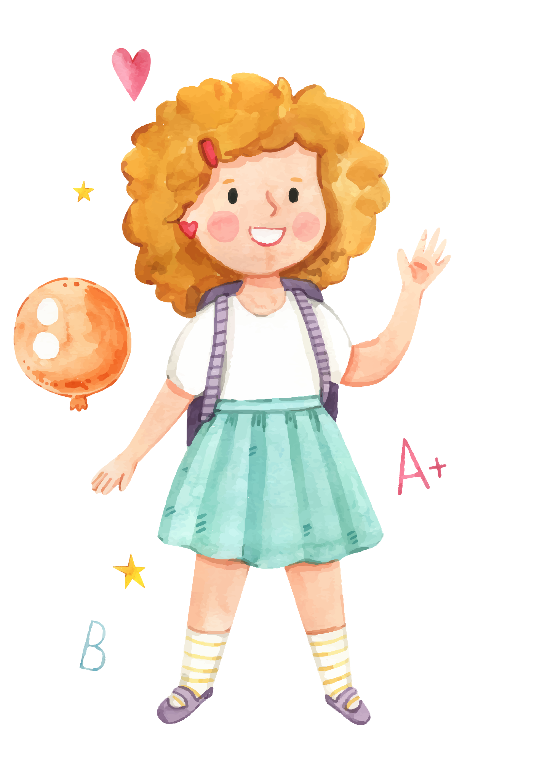
CẢM ƠN CÁC BẠN
ĐÃ CHÚ Ý LẮNG NGHE!

